Slide 1

Чому саме зараз час замислитися про енергоефективність свого будинку?
Як зменшити платежі за
опалення багатоквартирному
будинку за підтримки
Фонду енергоефективності
ВЕХА ОЛЕКСІЙ
регіональний консультант IFC у Київській області
«Програма підтримки Фонду енергоефективності України

Slide 2
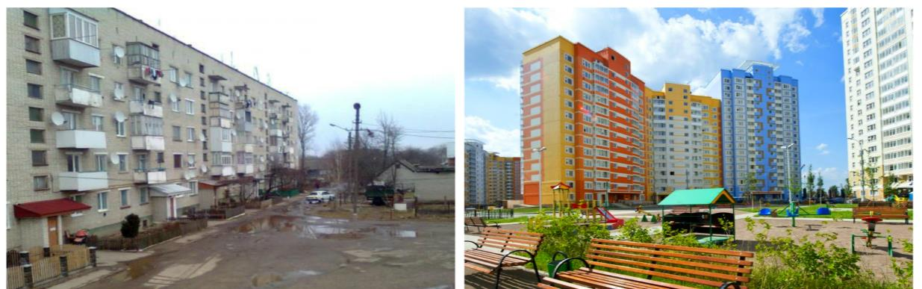
Що маємо?
СТАН житлових БУДІВЕЛЬ В УКРАЇНСЬКИХ Громадах
чи

Slide 3
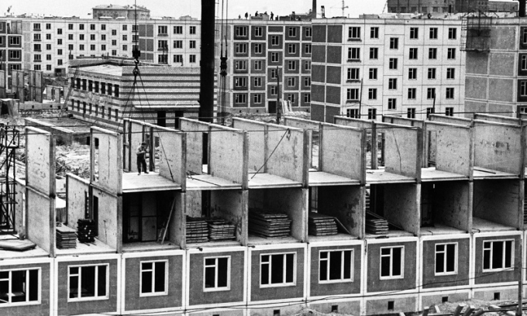
Будинки будувались у періоди масової забудови, де основними критеріями були:
Швидко
Масово
Дешево
3

Slide 4
Енергоефективність у житловому секторі України
~80%
Житлових та громадських будівель побудовано у період до 1990 року
Всього теплопостачання споживається житловим сектором, а також ~25% всієї електроенергії
Багатоквартирних будинків потребують ремонту. Майже всі – енергомодернізації
Тепла втрачається в будівлях без енергомодернізації
Витрат на енергоресурси можливо заощаджувати завдяки проведеній енeргомодернізації
~45%
~80%
до 60%
до 60%
4

Slide 5


Ремонтувати будинки треба вже?
Чи є можливість не ремонтувати
будинок?
Чи є можливість що хтось за нас відремонтує наш будинок?
5

Slide 6

Економічні наслідки затягування ремонту
Будинок зношується
Кількість аварійних випадків збільшується
Комунальні послуги дорожчають
Втрати коштів на опаленні збільшуються (економії відсутня)
Вартість матеріалів, робіт та модернізації будинку зростає
6

Slide 7
Яка ціна – «Нічого не робити» ?
Загальна площа Будинку | Економія 50% грн./м² | Опалюв. сезон міс. | Кільк. років | Інфляція | Сума
5000 | 15 | 6 | 10 | 2 | 9 000 000
Загальна площа квартири | Економія 50% грн./м² | Опалюв. сезон міс. | Кільк. років | Інфляція | Сума
50 | 15 | 6 | 10 | 2 | 90 000
7

Slide 8




ТОБТО ціна – «Нічого не робити» -
За 10 років люди 1- БУДИНКУ
ПЕРЕплатять за опалення понад
9 млн. грн
За 10 років люди 1- КВАРТИРИ
ПЕРЕплатять за опалення понад
90 тис. грн
8

Slide 9

Чи вигідно нам модернізувати свої будинки?
Економимо кошти на теплі
Підвищується комфорт і безпека
Не витрачаємось на латання дірок
Термін служби будівлі зростає
Менші платіжки за компослуги та електроенергію
Ринкова вартість квартири дорожчає

Slide 10

Що потрібно, для того щоб мешканці будинку самостійно модернізували будинок
10

Slide 11
Чи є достатньо коштів у мешканців будинку самостійно модернізувати будинок
Чи потрібна допомога фахівців у супроводі
11
Notes:
Петро перефразує

Slide 12
Чи є така можливість зараз в Україні
12

Slide 13
Чи є можливість отримати доступну/ безкоштовну консультативну допомогу фахівців-професіоналів?
Отримати кошти (компенсацію) за модернізацію своїх будинків?
13
Notes:
Петро перефразує

Slide 14

Програма «Енергодім» Фонду енергоефективності дає можливість модернізувати багатоквартирні будинки
Робить доступним залучення кращих фахівців в Україні для визначення потреб та проблем у будинку – енергоаудиторів, проектантів, технічний та авторський нагляд, тощо
70 % компенсація робить доступними послуги кращих професіоналів (ОСББ сплачує лише третину!)
Через партнерів консультує і допомагає у підготовці заявок, проведенні
загальних зборів та ін. Безкоштовно!
Повертає до 70% вартості робіт і матеріалів!!!
Просто дарує до 70% грошей для будь-якого будинку, який дотримується рекомендацій і умов Програми!!!
Участь у Програмі доступна будь-якому будинку з ОСББ!
14

Slide 15
Що таке Фонд енергоефективності?
Фонд енергоефективності – державна установа, що запроваджує Програму підтримки енергомодернізації багатоквартирних будинків «Енергодім» (фінансується за рахунок коштів Держбюджету України, фінансової підтримки ЄС та уряду Німеччини).
Що передбачає Програма?
Фінансову та консультаційну підтримку реалізації проектів комплексної термореновації багатоквартирних будинків
Які заходи фінансуються Програмою?
ОСББ обирає пакет енергоефективних заходів передбачений Програмою – Пакет А (відносно прості заходи) або Пакет Б (комплексна енергомодернізація)
Хто може брати участь у Програмі?
ОСББ є єдиним визначеним учасником Програми
Які витрати фінансуються Програмою?
Програмою фінансується до 70% загальної вартості проекту (в т.ч. витрати на енергоаудит, проектну документацію, матеріали, роботи та послуги)
Більш детально про Фонд дивіться на сайті: eefund.org.ua
15

Slide 16

Граничний рівень гранту
Енергоаудит/Сертифікація енергетичної ефективності
до 70%
Розробка проектної документації
Заходи з ЕЕ
А – 40 (60*)%
Б – 50 (70*)(70**)%
Технічний та авторський нагляд
Сертифікація ЕЕ будівлі
до 70%
Обстеження інженерних систем
* Для перших 500 заявок
**Для будинків де більше 50% субсидіантів

Slide 17
Пакет «Легкий» (А)
Обов’язкові заходи |  | Додаткові заходи
1.Встановлення вузла комерційного обліку теплової енергії |  | 1.Модернізація системи гарячого водопостачання
2.Встановлення або модернізація індивідуального теплового пункту (ІТП) |  | 2.Встановлення вузлів розподільного обліку теплової енергії на потреби опалення або/та приладів – розподілювачів теплової енергії у квартирах
3.Заміна або модернізація загальнобудинкового котла або/та допоміжного обладнання (наприклад, насосів, систем автоматичного регулювання тощо) |  | 3.Встановлення автоматичних регуляторів температури повітря у приміщеннях на опалювальних приладах водяної системи опалення у квартирах або/та у приміщеннях (місцях) загального користування будівлі
4.Теплоізоляція або/та заміна трубопроводів системи внутрішнього теплопостачання в неопалювальних приміщеннях |  | 4.Заміна або/та теплоізоляція трубопроводів системи опалення або/та приладів водяної системи опалення у приміщеннях (місцях) загального користування будівлі
5.Теплоізоляція або/та заміна трубопроводів системи гарячого водопостачання в неопалювальних приміщеннях |  | 5.Заміна або ремонт блоків віконних або/та блоків балконних дверних у приміщеннях (місцях) загального користування будівлі
6.Гідравлічне балансування системи опалення шляхом встановлення автоматичних (балансувальних) клапанів |  | 6.Заміна або ремонт зовнішніх дверей або/та облаштування тамбурів зовнішнього входу
 |  | 7.Комплекс робіт із модернізації та облаштування системи освітлення у приміщеннях (місцях) загального користування будівлі
 |  | 8. Комплекс робіт із теплоізоляції та улаштування опалювальних та неопалювальних горищ (технічних поверхів) та дахів

Slide 18
Пакет «комплексний» (б)
Обов’язкові заходи |  | Додаткові заходи
1. Всі обов'язкові заходи з Пакету заходів «А» |  | 1. Комплекс робіт із теплоізоляції та улаштування зовнішніх стін нижче рівня ґрунту
2. Комплекс робіт із теплоізоляції та улаштування зовн. стін |  | 2. Модернізація системи гарячого водопостачання
3. Комплекс робіт із теплоізоляції та улаштування опалювальних та неопалювальних горищ (технічних поверхів) та дахів |  | 3. Заміна або/та теплоізоляція трубопроводів системи опалення або/та приладів водяної системи опалення у приміщеннях (місцях) загального користування будівлі
4. Комплекс робіт із теплоізоляції та улаштування плит перекриття підвалу |  | 4. Заміна або/та теплоізоляція трубопроводів системи опалення або/та приладів водяної системи опалення у квартирах
5. Заміна або ремонт зовнішніх дверей або/та облаштування тамбурів зовнішнього входу |  | 5. Встановлення вузлів розподільного обліку теплової енергії на потреби опалення або/та приладів - розподілювачів теплової енергії у квартирах
6. Заміна або ремонт блоків віконних або/та блоків балконних дверних у приміщеннях (місцях) загального користування будівлі |  | 6. Встановлення автоматичних регуляторів температури повітря у приміщеннях на опалювальних приладах водяної системи опалення у квартирах або/та у приміщеннях (місцях) загального користування будівлі
 |  | 7. Заміна або ремонт блоків віконних або/та блоків балконних дверних у квартирах, утеплення і скління наявних балконів і лоджій
 |  | 8. Комплекс робіт із модернізації та облаштування системи освітлення у приміщеннях (місцях) загального користування будівлі
 |  | 9. Комплекс робіт із модернізації та облаштування системи вентиляції зі встановленням рекуператорів
 |  | 10. Інші типи модернізації системи внутрішнього теплопостачання

Slide 19


Етапи реалізації Проекти
1
2
3
4
5
ОСББ приймає рішення про участь в Програмі Фонду
Енергоаудит
(визначення енергетичних характеристик будинку, обґрунтування заходів з ЕЕ та їх орієнтовну вартість)
Заявка до Фонду через банк-партнер
Перевірка заявки/проекту
на відповідність умов програми, схвалення заявки.
Часткове відшкодування вартості енергоаудиту
Розробка комплекту технічної документації, кошторису,
їх експертиза
9
8
7
6
Верифікація виконання проекту на відповідність програмі Фонду.
Виплата основної частини Гранту
Виконання будівельних, монтажних та налагоджувальних робіт
Перевірка заявки/проекту
на відповідність умов програми, схвалення заявки.
Часткове відшкодування вартості понесених витрат
Заявка до Фонду через банк-партнер
ОСББ має 2 роки на реалізацію проекту
19

Slide 20
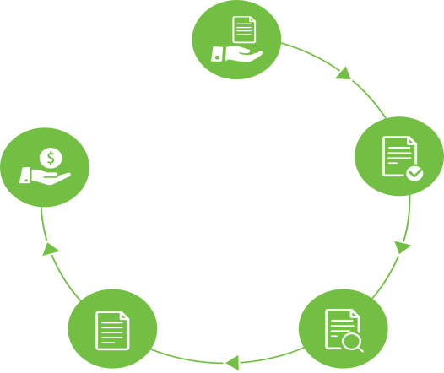
Укргазбанк та Кредобанк – банки-партнери Фонду ЕЕ
Грант виплачується 3-ма траншами
ОСББ подає пакет документів у відділення банку
Принцип «єдиного вікна» –
Подання документів ОСББ
щодо участі в Програмі ведеться через відділення банку-партнера
ОСББ отримує грант/транш
Розгляд заявок Фондом
Банк у 3-денний строк передає заявку до Фонду
Фонд перевіряє усі документи, що стосуються Програми
та виплати гранту
Грант виплачується ОСББ тільки після понесення відповідних витрат
Фонд оцінює заявку та приймає рішення: а) схвалити
б) відхилити
в) повернути на доопрацювання
Кредит не є обов’язковим. Оцінку кредитоспроможності ОСББ та ухвалення рішення про позику здійснює банк
у разі звернення ОСББ
Фонд повідомляє ОСББ про рішення поштою та ел. поштою
Середній строк розгляду заявок – 1 місяць

Slide 21
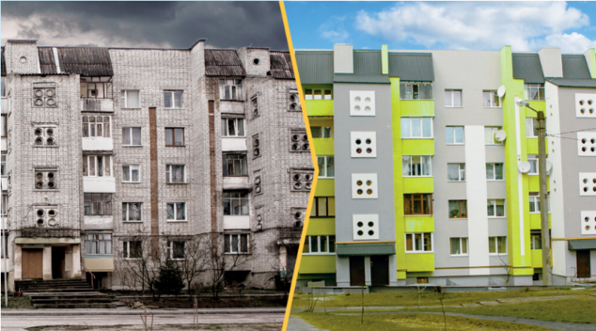
Реалізовані проекти Фондом
Місто Новояворівськ. ОСББ «Липи, 2»
~4,2 млн. грн. – загальна вартість проекту
~2,9 млн. грн. – відшкодовано ЄС та Німеччиною (70%)
224 кВт*год/м2
121 кВт*год/м2
Економія 46%
Базове споживання енергії до модернізації
Базове споживання енергії після модернізації
21

Slide 22

Перші кроки для участі в Програмі «Енергодім»
Створити в будинку ОСББ. Якщо ще не створене – зверніться до проекту HOUSES для отримання допомоги в його створенні http://www.houses.in.ua/
Запросити консультанта IFC з проекту підтримки Фонду енергоефективності для консультацій, огляду будинків та проведення попередніх розрахунків
Вивчити сайт Фонду ЕЕ https://eefund.org.ua/ та переглянути серію вебінарів для кращого розуміння процедур Фонду та умов участі в Програмі
Організувати зустріч з правлінням та іншими співвласниками для інформування щодо можливостей енергомодернізації за підтримки Фонду енергоефективності
Прийняти рішення та провести в будинку енергоаудит
22

Slide 23

Хто буде невідомо чого чекати – ПРОГРАЄ!
ХТО БУДЕ ДІЯТИ ОДНОЗНАЧНО – ВИГРАЄ!
23

Slide 24
Запитання?
24

Slide 25
Дякую за увагу!
Олексій Веха | регіональний консультант у Київській області |  | (067) 448-18-57 | ovekha@gmail.com
25

